Slide 1


PPT模板下载：www.1ppt.com/moban/ 行业PPT模板：www.1ppt.com/hangye/
节日PPT模板：www.1ppt.com/jieri/ PPT素材下载：www.1ppt.com/sucai/
PPT背景图片：www.1ppt.com/beijing/ PPT图表下载：www.1ppt.com/tubiao/
优秀PPT下载：www.1ppt.com/xiazai/ PPT教程： www.1ppt.com/powerpoint/
Word教程： www.1ppt.com/word/ Excel教程：www.1ppt.com/excel/
资料下载：www.1ppt.com/ziliao/ PPT课件下载：www.1ppt.com/kejian/
范文下载：www.1ppt.com/fanwen/ 试卷下载：www.1ppt.com/shiti/
教案下载：www.1ppt.com/jiaoan/ PPT论坛：www.1ppt.cn
: django框架入门
第
1
季
模板语言--DTL
主讲人：王进
跟着王进老师学python之django篇
Life is short . You need python .

Slide 2

目录/Contents
01
认识模板语言
02
使用变量传值
03
if标签
04
for标签
05
模板常用的过滤器

Slide 3
PPT模板下载：www.1ppt.com/moban/ 行业PPT模板：www.1ppt.com/hangye/
节日PPT模板：www.1ppt.com/jieri/ PPT素材下载：www.1ppt.com/sucai/
PPT背景图片：www.1ppt.com/beijing/ PPT图表下载：www.1ppt.com/tubiao/
优秀PPT下载：www.1ppt.com/xiazai/ PPT教程： www.1ppt.com/powerpoint/
Word教程： www.1ppt.com/word/ Excel教程：www.1ppt.com/excel/
资料下载：www.1ppt.com/ziliao/ PPT课件下载：www.1ppt.com/kejian/
范文下载：www.1ppt.com/fanwen/ 试卷下载：www.1ppt.com/shiti/
教案下载：www.1ppt.com/jiaoan/ PPT论坛：www.1ppt.cn
: django框架入门
第
1
季
认识模板语言
主讲人：王进
跟着王进老师学python之django篇
Life is short . You need python .

Slide 4

模板语言
模板语言：在django模板文件HTML中应用的语言，让HTML语言具备逻辑的功能
Django中常见的模板语言： DTL 和 Jinja2

Slide 5
DTL
DTL--- Django Template Language
模板语言两种重要的符号：{{ }}和 {% %}

Slide 6
之前应用的模板语言
{% for student in all_student%}
{{ student.0 }}
{% endfor %}
{% load staticfiles %}
{% url “login” %}

Slide 7
PPT模板下载：www.1ppt.com/moban/ 行业PPT模板：www.1ppt.com/hangye/
节日PPT模板：www.1ppt.com/jieri/ PPT素材下载：www.1ppt.com/sucai/
PPT背景图片：www.1ppt.com/beijing/ PPT图表下载：www.1ppt.com/tubiao/
优秀PPT下载：www.1ppt.com/xiazai/ PPT教程： www.1ppt.com/powerpoint/
Word教程： www.1ppt.com/word/ Excel教程：www.1ppt.com/excel/
资料下载：www.1ppt.com/ziliao/ PPT课件下载：www.1ppt.com/kejian/
范文下载：www.1ppt.com/fanwen/ 试卷下载：www.1ppt.com/shiti/
教案下载：www.1ppt.com/jiaoan/ PPT论坛：www.1ppt.cn
: django框架入门
第
1
季
使用变量传值
主讲人：王进
跟着王进老师学python之django篇
Life is short . You need python .

Slide 8
网站
静态页面
动态页面 ---- 数据

Slide 9
传值
在Views中把数据传递到模板中

Slide 10
传值
使用Context参数，字典类型的值

Slide 11
PPT模板下载：www.1ppt.com/moban/ 行业PPT模板：www.1ppt.com/hangye/
节日PPT模板：www.1ppt.com/jieri/ PPT素材下载：www.1ppt.com/sucai/
PPT背景图片：www.1ppt.com/beijing/ PPT图表下载：www.1ppt.com/tubiao/
优秀PPT下载：www.1ppt.com/xiazai/ PPT教程： www.1ppt.com/powerpoint/
Word教程： www.1ppt.com/word/ Excel教程：www.1ppt.com/excel/
资料下载：www.1ppt.com/ziliao/ PPT课件下载：www.1ppt.com/kejian/
范文下载：www.1ppt.com/fanwen/ 试卷下载：www.1ppt.com/shiti/
教案下载：www.1ppt.com/jiaoan/ PPT论坛：www.1ppt.cn
: django框架入门
第
1
季
使用变量传值
主讲人：王进
跟着王进老师学python之django篇
Life is short . You need python .

Slide 12
演示
传单个值
传List集合
传Dict集合
传对象

Slide 13
PPT模板下载：www.1ppt.com/moban/ 行业PPT模板：www.1ppt.com/hangye/
节日PPT模板：www.1ppt.com/jieri/ PPT素材下载：www.1ppt.com/sucai/
PPT背景图片：www.1ppt.com/beijing/ PPT图表下载：www.1ppt.com/tubiao/
优秀PPT下载：www.1ppt.com/xiazai/ PPT教程： www.1ppt.com/powerpoint/
Word教程： www.1ppt.com/word/ Excel教程：www.1ppt.com/excel/
资料下载：www.1ppt.com/ziliao/ PPT课件下载：www.1ppt.com/kejian/
范文下载：www.1ppt.com/fanwen/ 试卷下载：www.1ppt.com/shiti/
教案下载：www.1ppt.com/jiaoan/ PPT论坛：www.1ppt.cn
: django框架入门
第
1
季
模板中if标签
主讲人：王进
跟着王进老师学python之django篇
Life is short . You need python .

Slide 14
条件选择
{% if "张三" in persons %}
<p>名单中有张三</p>
{% else %}
<p>名单中没有张三</p>
{% endif %}

Slide 15
条件选择
比较运算符：
==、!=、<、<=、>、>=、in、not in、is、is not

Slide 16
案例
某网站在数据库中存储了账号信息
Type的值为1：普通会员
Type的值为2：高级会员
Type的值为3：管理员
在登录的时候，按照Type的值显示出类别信息，如果匿名访问提供登录的链接

Slide 17
PPT模板下载：www.1ppt.com/moban/ 行业PPT模板：www.1ppt.com/hangye/
节日PPT模板：www.1ppt.com/jieri/ PPT素材下载：www.1ppt.com/sucai/
PPT背景图片：www.1ppt.com/beijing/ PPT图表下载：www.1ppt.com/tubiao/
优秀PPT下载：www.1ppt.com/xiazai/ PPT教程： www.1ppt.com/powerpoint/
Word教程： www.1ppt.com/word/ Excel教程：www.1ppt.com/excel/
资料下载：www.1ppt.com/ziliao/ PPT课件下载：www.1ppt.com/kejian/
范文下载：www.1ppt.com/fanwen/ 试卷下载：www.1ppt.com/shiti/
教案下载：www.1ppt.com/jiaoan/ PPT论坛：www.1ppt.cn
: django框架入门
第
1
季
模板中for标签
主讲人：王进
跟着王进老师学python之django篇
Life is short . You need python .

Slide 18
for循环
传递的数据是一个集合的时候，需要通过循环读取每一行记录

Slide 19
PPT模板下载：www.1ppt.com/moban/ 行业PPT模板：www.1ppt.com/hangye/
节日PPT模板：www.1ppt.com/jieri/ PPT素材下载：www.1ppt.com/sucai/
PPT背景图片：www.1ppt.com/beijing/ PPT图表下载：www.1ppt.com/tubiao/
优秀PPT下载：www.1ppt.com/xiazai/ PPT教程： www.1ppt.com/powerpoint/
Word教程： www.1ppt.com/word/ Excel教程：www.1ppt.com/excel/
资料下载：www.1ppt.com/ziliao/ PPT课件下载：www.1ppt.com/kejian/
范文下载：www.1ppt.com/fanwen/ 试卷下载：www.1ppt.com/shiti/
教案下载：www.1ppt.com/jiaoan/ PPT论坛：www.1ppt.cn
: django框架入门
第
1
季
使用DataTables展示数据
主讲人：王进
跟着王进老师学python之django篇
Life is short . You need python .

Slide 20
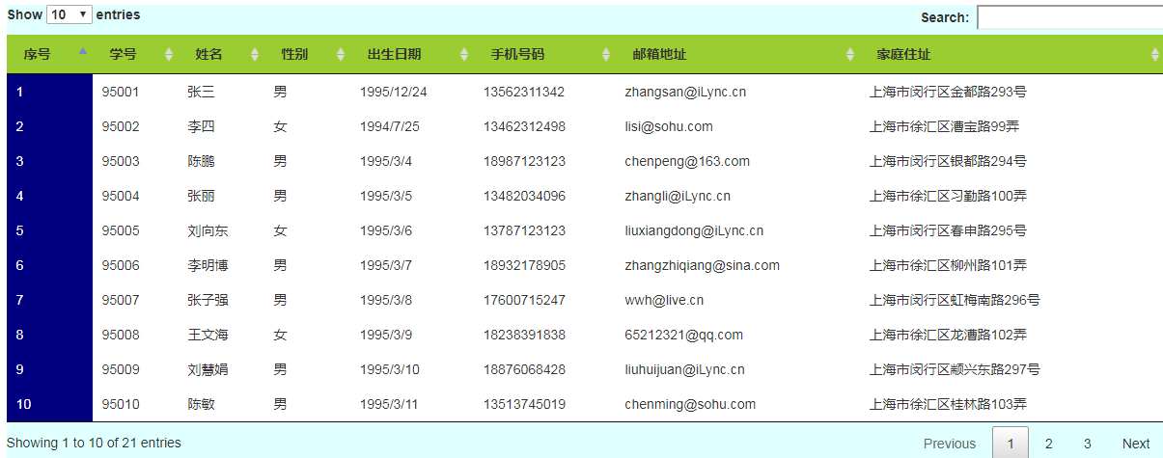
DataTables
传递的数据是一个集合的时候，需要通过循环读取每一行记录

Slide 21
PPT模板下载：www.1ppt.com/moban/ 行业PPT模板：www.1ppt.com/hangye/
节日PPT模板：www.1ppt.com/jieri/ PPT素材下载：www.1ppt.com/sucai/
PPT背景图片：www.1ppt.com/beijing/ PPT图表下载：www.1ppt.com/tubiao/
优秀PPT下载：www.1ppt.com/xiazai/ PPT教程： www.1ppt.com/powerpoint/
Word教程： www.1ppt.com/word/ Excel教程：www.1ppt.com/excel/
资料下载：www.1ppt.com/ziliao/ PPT课件下载：www.1ppt.com/kejian/
范文下载：www.1ppt.com/fanwen/ 试卷下载：www.1ppt.com/shiti/
教案下载：www.1ppt.com/jiaoan/ PPT论坛：www.1ppt.cn
: django框架入门
第
1
季
常见的过滤器
主讲人：王进
跟着王进老师学python之django篇
Life is short . You need python .

Slide 22
过滤器
过滤器 → 函数

Slide 23
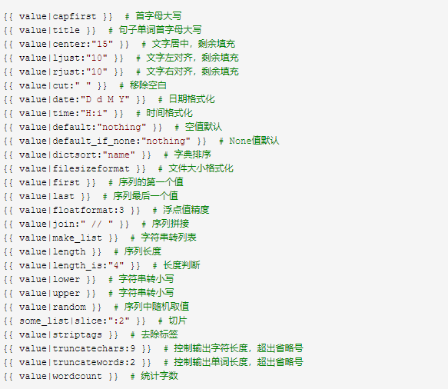
过滤器

Slide 24
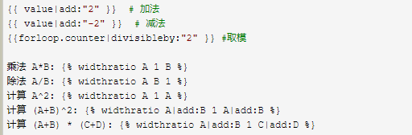
过滤器

Slide 25
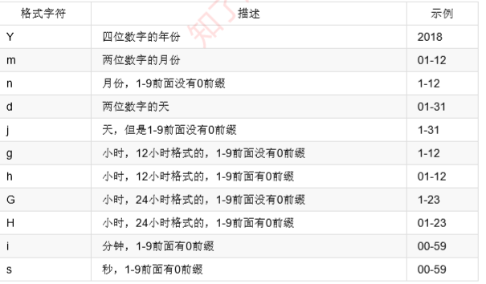
Data
{{ birthday |date:"Y/m/d" }}

Slide 26
具体参考：
https://www.cnblogs.com/huangxm/p/6286144.html
https://docs.djangoproject.com/en/2.0/ref/templates/builtins/

